Slide 1
Куклы НАРОДОВ ХАНТЫ И МАНСИ

Slide 2
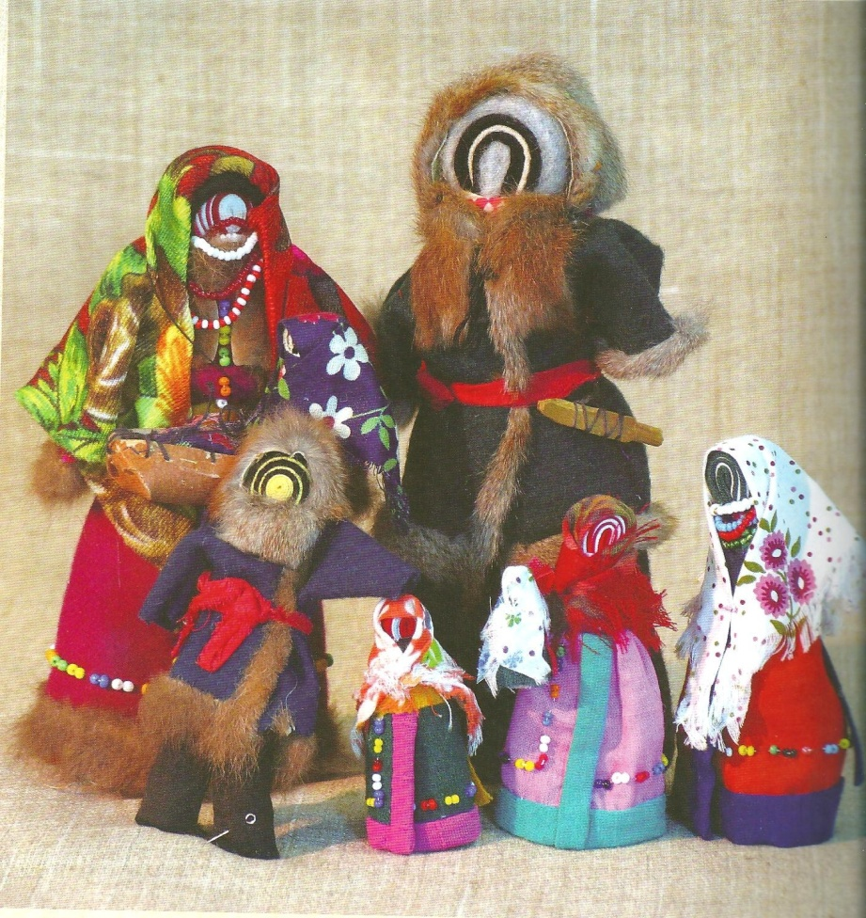
Кукла была характерной принадлежностью детского быта у самых разных народов. В древности их делали из доступного материала: из дерева, тряпок, глины, но встречались куклы из необычных материалов – например, из ржаного или пряничного теста.
Куклы готовили детей к жизни, развивали их физически и духовно, соответственно возрасту. Начиналось все с колыбели, которую украшали оберегами в виде шумящих игрушек, пестрых лоскутков, колокольчиков.
Кукла – первая игрушка, которая оживает для ребенка, становится для него одушевленным персонажем: другом, советчиком, помощником, учителем, а иногда и врагом. Каждая кукла имеет свой голос, характер, привычки. Изучая куклу и процесс игры можно наблюдать за многими элементами культуры, скрытыми в обыденной жизни.

Slide 3
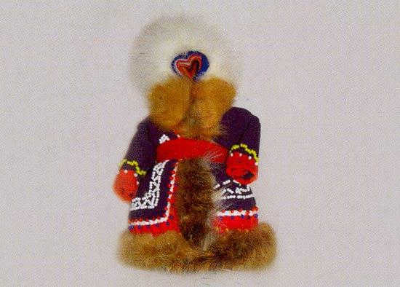
Ханты и манси, - основное коренное население Ханты-Мансийского Автономного округа. И их куклы имеют между собой черты сходства, но у каждой есть и свои отличительные особенности. На примере куклы акань хочется проследить некоторые черты в традиционной культуре хантов. У традиционных кукол не изображаются черты лица. Потому что, по поверьям коренных народов Севера, это одушевляет вещь, и она становиться изображением духа, идола, и в куклу может вселиться злой дух или божество, которое на всю семью может наслать несчастья. Но, все таки, кукла является прообразом человека

Slide 4
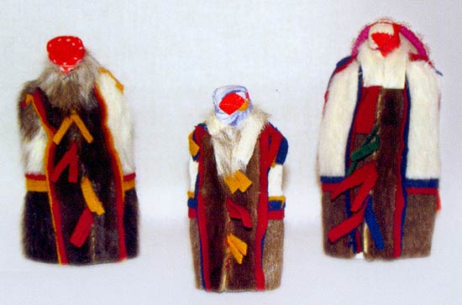
Виды кукол акань
Куклы казымских и обских ханты, северных манси называются «акань. Эта народная игрушка ярка, красоч­на, выразительна, которая делалась из ткани. Лицо – из плотно сжатого жгута однотонной ткани. Шея состояла у хантыйской куклы ­из целого ряда цветных полос.
У кукол – женщин и носик поизящнее и головку украшают нарядные косы, сделанные опять же из сукна и украшенные бисером
Наряды куклы акань очень просты, но в тоже время каждая кукла именно по своей одежде и набору украшений индивидуальна и несет на себе отпечаток своей мастерицы.

Slide 5
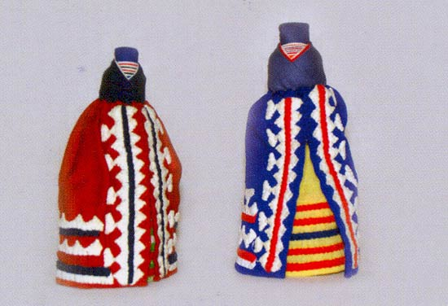
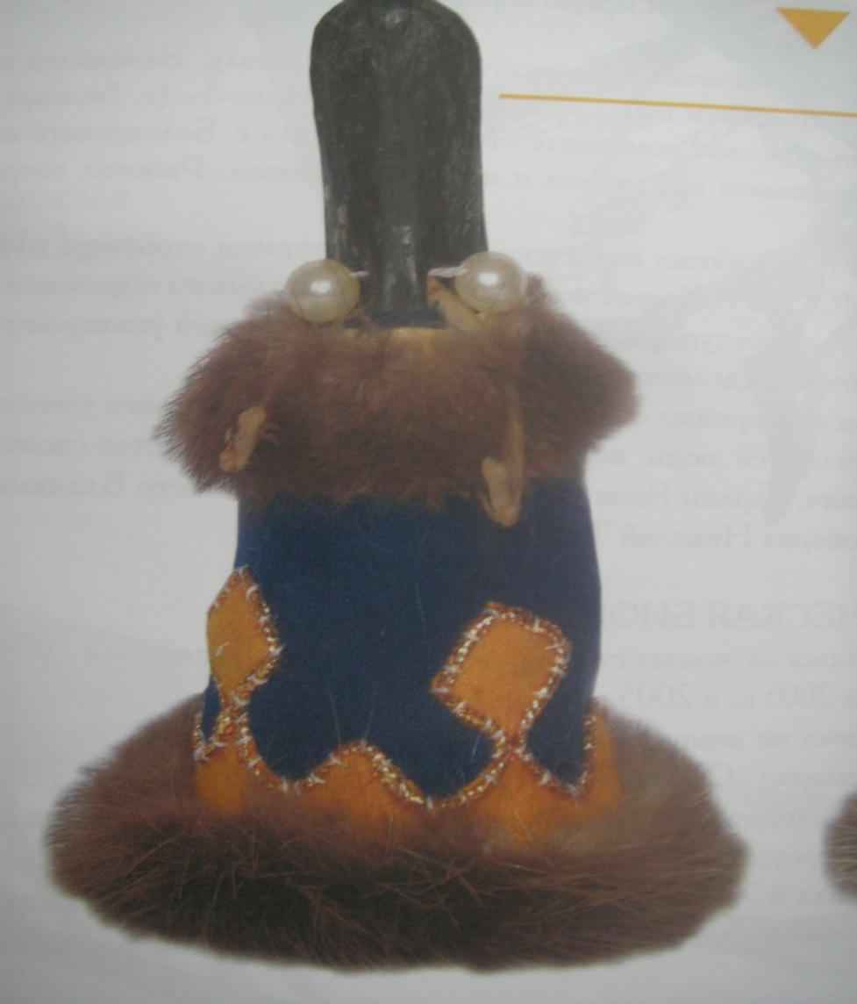
С помощью игр с куклами дети не только развивались физически, но и познавали семейный быт. Детей постарше (от 3 до 6 лет), ханты готовили к производственной деятельности взрослых. На этом этапе игры и игрушки помогали детям осваивать и закреплять связи с традиционной бытовой культурой, способствовали осознанию своего пола. В этот период у девочек появляются игры и игрушки, приучающие их к труду женщины - хозяйки, будущей матери. Это куклы (акань) из дерева, ланк акань - из беличьих хвостов, ваз акань - из утиного клюва, маленькие люльки, маленькие чумы (ай-хот), отдельные части одежды, блюда, ложки, кузовки, игольницы, коробочки со швейными принадлежностями. Среди девочек сургутских хантов были широко распространены игры, направленные на овладение навыками ведения домашнего хозяйства

Slide 6
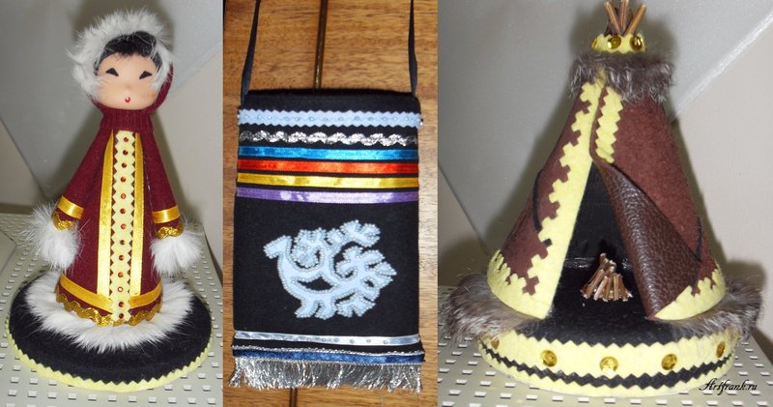
Создавая чум для кукол, дети помимо этого создают игровой чум на улице. Каркас сооружают из коротких шестов и хореев, накидывают на него шкуры или куски брезента, приносят туда свои куклы, мешочки для рукоделия и играют там целый день. В игровом чуме есть и доски для пола, и посуда. И постельные принадлежности – все, как в настоящем чуме. На ночь чум для игр разбирают, так как у хантов существует поверье, что в нем могут поселиться злые духи. Первую куклу акань девочке шил кто-либо из взрослых. Родители, наблюдая за изготовлением девочками тряпичной одежды для кукол, а, нередко участвуя в этом процессе и в самой игре, строго следили за тем, чтобы акань шилась только из обрывков новой ткани, ни в коем случае нельзя было использовать лоскутки от одежды, которая кем-либо носилась. По поверьям одежда, «пропитанная запахом живого человека», является его тенью. Считается, что, закопав в землю куклу, одетую в такую одежду, можно наслать неминуемую болезнь или даже гибель на её реального «двойника».

Slide 7
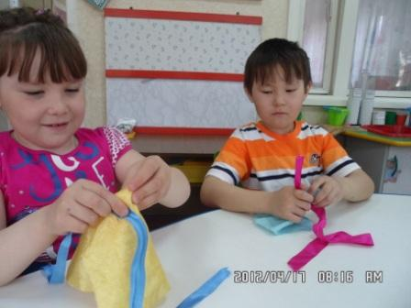
Сейчас ведутся работы по возрождению и сохранению культурных традиций коренных малочисленных народов Севера, приобщению подрастающего поколения к национально-культурному наследию. Гипотеза, что через куклу из поколения в поколение передается духовная сила и национальное богатство, мудрость, талант и культура целого народа получила своё подтверждение.

Slide 8
СПАСИБО ЗА ВНИМАНИЕ
☺

